Slide 1
FUSÉES ET SATELLITES
Conquête spatiale
Structure d’une fusée
Lancement d’un satellite
Satellite TV
Les principaux satellites météorologiques géostationnaires
Satellite Géostationnaire
Satellite Défilants
Solution pour le futur
Nom de l’auteur
SELMA

Slide 2
CONQUÊTE SPATIALE
Nom | Date | Description
Survol de la Lune | 4 janvier 1959 | La sonde soviétique Luna-1 effectue le premier survol de la Lune et devient la première « planète » artificielle
Premiers pas sur la lune | 21 juillet 1969 | Premiers pas de l'Homme sur la Lune lors de la mission Apollo 11, effectués par Neil Armstrong et Buzz Aldrin.
Ariane | 24 décembre 1979 | Lancement de la première fusée Ariane.
Station internationale | 20 novembre 1998 | Le premier module de la station spatiale internationale (ISS) est mis en place.
Phoenix | 25 mai 2008 | La sonde américaine Phoenix se pose sur Mars.

Slide 3
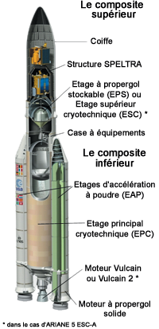
STRUCTURE D’UNE FUSÉE

Slide 4
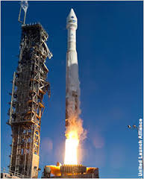
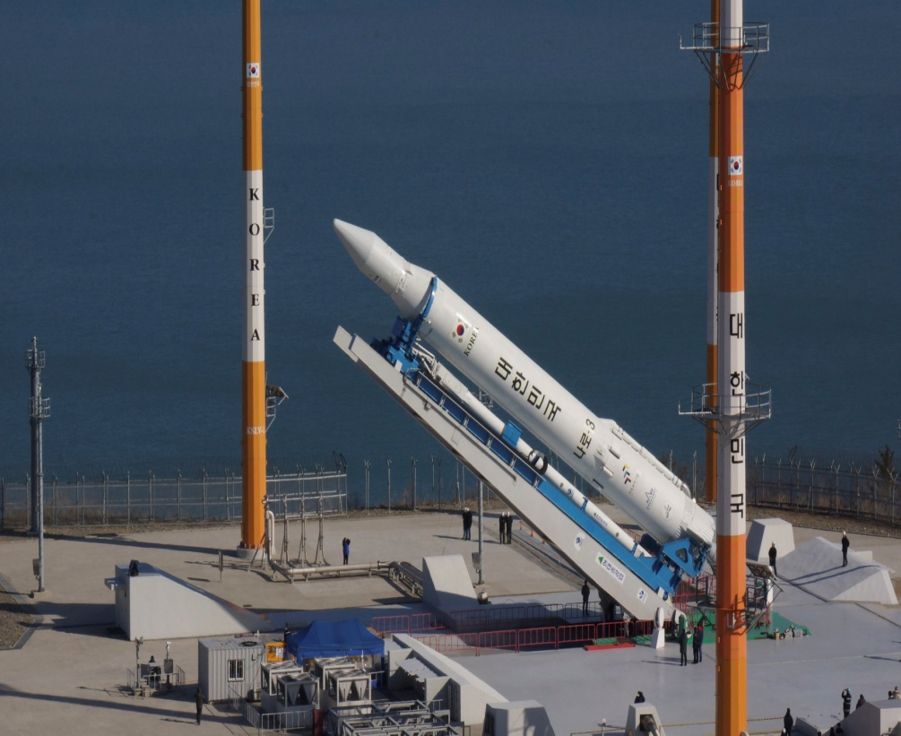
LANCEMENT D’UN SATELLITE
la fusée doit former une courbe
la fusée doit s'alléger : elle se sépare en donc en plusieurs étages. Ils se détachent quand ils ont brûlés tout le "kérosène" contenu

Slide 5
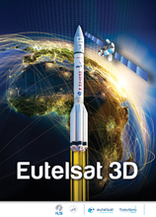
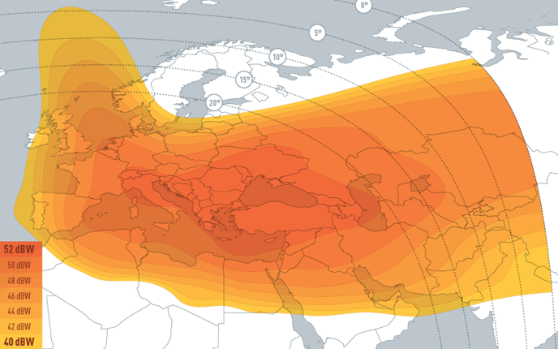
SATELLITE TV
Photo
Eutelsat 3D
Nom :
Descriptif
Lancé le mardi 14 mai 2013
Couverture

Slide 6
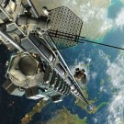
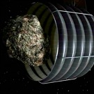
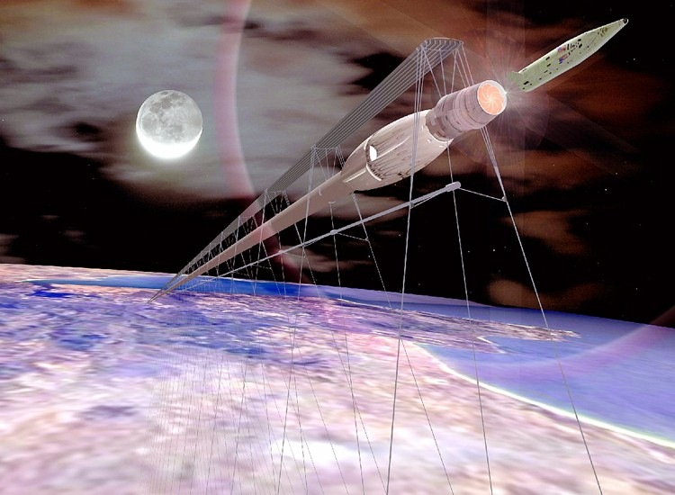
SOLUTION POUR LE FUTUR
1 er projet pour l’avenir:
2ème projet pour l’avenir :
3ème projet pour l’avenir:

